Slide 1
СИСТЕМА КОНТРОЛЯ И ОТЧЕТНОСТИ СОТРУДНИКОВ, РАБОТАЮЩИХ УДАЛЁННО (НА ОБЪЕКТАХ) EMPLOY MONY
КЕЙС №2, команда РуБайт

Slide 2
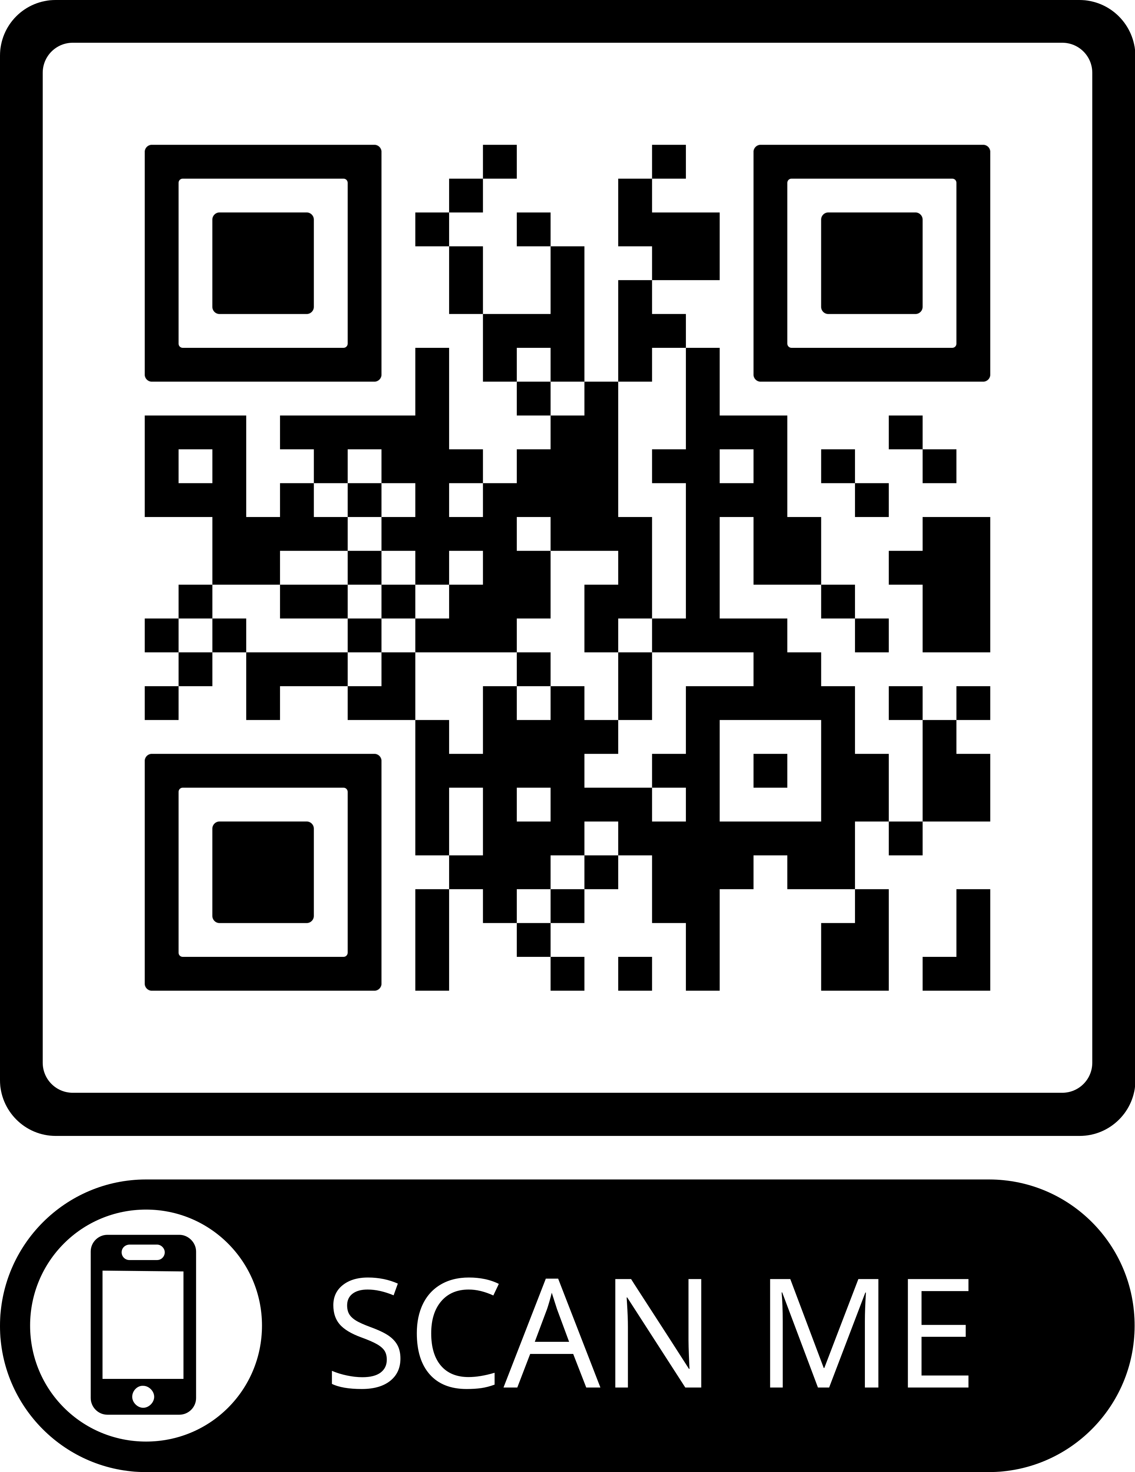

Гитхаб - https://github.com/YTmaxgamesYT/RyBite-Xakaton-2025

Slide 3
Быстренький план
Проблема
Цель
Наша концепция
Разделение прав
Фичи и решения
Дальнейшая разработка

Slide 4
Проблематика
1.Отсутствие единой системы обработки и сбора отчётов
2.Правда ли сотрудники находятся на объекте?
3.Нет системы поиска и визуализации информации

Slide 5
Цели
1.Разработка концепции
2.Создание прототипа

Slide 6
-Концепция
Корпоративный сервис для отслеживания работы сотрудников и хранения отчётности
Сайт для начальников и администраторов,
Телеграмм-бот для сотрудников

Slide 7
THREE IMPORTANT IDEAS
Начальник
Администратор
Сотрудник
Регистрирование сотрудников, просмотр информации, отслеживание сотрудников
Получение отслеживание ежедневных отчётов сотрудников, визуализация данных
Работа на объектах, отправление отчётов, просмотр своего рабочего графика

Slide 8
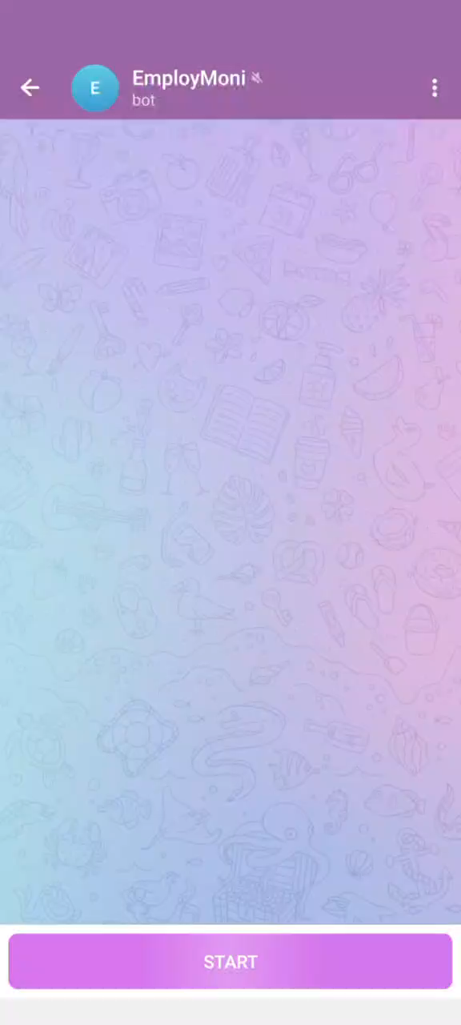
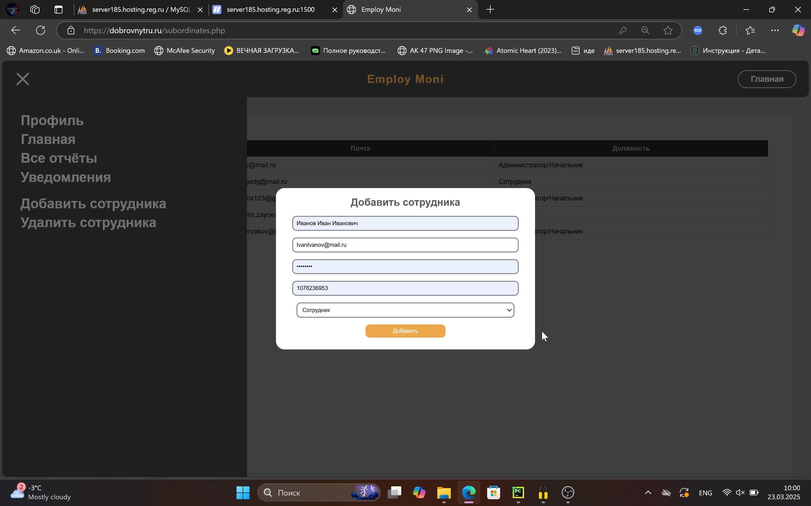

Slide 9
Дальнейшая разработка
01
02
03
Завершение отслеживания координат для конкретных объектов
Завершение умного поиска и сортировки по всем доступным файлам
Реализация офлайн режима (отправка данных во время появления сети)

Slide 10

Спасибо за внимание
+
x x x

